Slide 1
Бела грива- рене гијо
Гордана Поповић, библиотекар

Slide 2
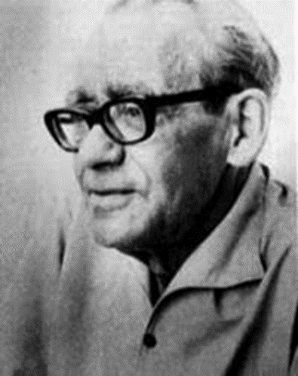
НЕШТО О ПИСЦУ...
Рене Гијо, француски писац, рођен је 1.01. 1900. године на афричком континенту, у Дакару.
По занимању је био професор математике, али се бавио и књижевним радом.
Написао је више занимљивих дела за децу, а међу најпознатијим је ,,Краљ мачака”, ,,Бела Грива”... Према његовим књигама снимљено је неколико филмова.
Умро је у Паризу 1969.године.

Slide 3
Аутор: РЕНЕ ГИЈО
Књижевни род: Епика
Књижевна врста: Роман
Роман за децу је дуже књижевно дело у коме се приказује живот неке личности и догађаји из њеног живота.
Тема дела: Необично пријатељство између дечака и коња.
Главни ликови у овом роману су: дечак Фолко и коњ беле боје којег је он назвао Бела Грива.Љубав између њих се јавља већ при првом сусрету, док је Бела Грива био још само коњић.
Споредни ликови:деда Еузибио,Антонио,гардијани,газда имања,Фолков млађи брат.
Место радње:мочвара на југу Француске.

Slide 4
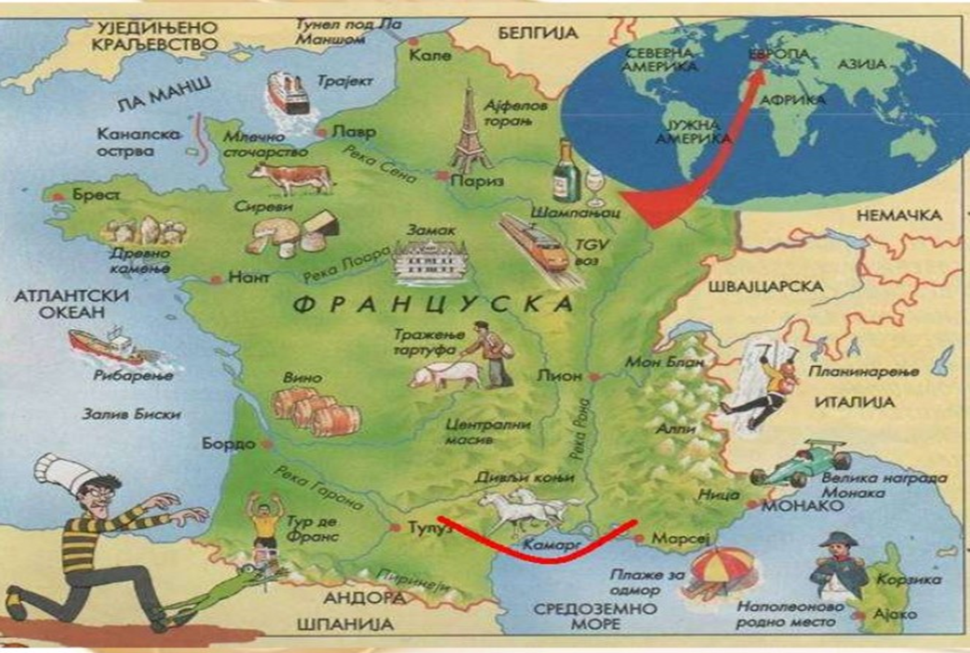
Радња романа
Роман ,,Бела Грива” је прича о чудесном пријатељству храброг дечака и дивљег коња. Догађа у пределима непрегледних мочвара на југу Француске,у области Камарга,на ушћу реке Роне у Средоземно море.

Slide 5
У кратким цртама
Дечак Фолко има 12 година,живи са дедом Еузибијем и млађим братом у сиромашној колиби на крају мочваре и сања да постане гардијан.
Једног дана се возио малим чамцем кад је угледао кобилу и мало,бело ждребе које је назвао Бела Грива.
Два чергара су ухватила кобилу,а ждребе је побегло.

Slide 6
У кратким цртама
Фолков деда Еузибије је имао пријатеља Антонија који је био гардијан и радио је за газду Манаде- ловио је дивље коње.
Фолко је Антонију причао о Белој Гриви јер је знао да и он воли коње.
Антонио је покушао да ухвати Белу Гриву,али он није трпео заробљеништво и побегао је у дивљину.

Slide 7
У кратким цртама
Следећег јутра Фолко је кренуо да тражи Белу Гриву.Док се возио чамцем угледао је познату белу прилику.
Коњ је био је уморан од бежања,али није ни покушао да побегне од Фолка.
Убрзо је стигао и газда Манаде и пошто је коњ рзао и јурио на њега разбеснео се и рекао Фолку да му такав коњ не треба и да може да га задржи.
Фолко се бринуо о Белој Гриви са пуно љубави,али како је коњ био дивљи чим је осетио зов чопора побегао је.

Slide 8
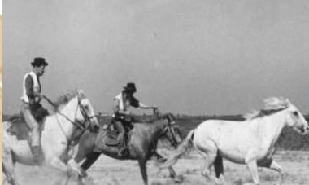
У кратким цртама
Када је газду Манаде прошао бес, предомислио се,прекршио обећање дато Фолку и решио да ухвати Белу Гриву и прода га циркусу.
Фолко је кренуо у мочвару да помогне свом пријатељу и избави га из невоље.

Slide 9
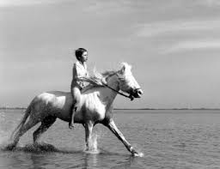
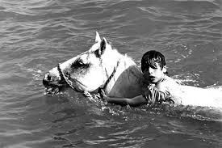
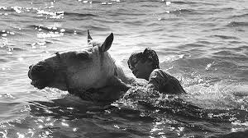
У кратким цртама
Пошто су били окружени са свих страна и излаза није било, Фолко је зајахао Белу Гриву.
Како би побегли од злих људи изабрали су смрт.
Река их је заједно повукла на дно.

Slide 10
Разговарамо...
Са ким живи дечак Фолко?
Шта је после олујне ноћи изненадило и обрадовало дечака?
Како се понашају дечак и коњ при сусрету?
На који начин Бела Грива исказује своје пријатељство према дечаку?
Каква осећања дечак гаји према Белој Гриви?
Разуме ли деда осећања својих унука?
На који начин то показује?

Slide 11
Особине ликова
Фолко-знатижељан,пожртвован,следи своје снове
Бела Грива-неповерљив, усамљен, дивљи, срчан,храбар
Антонио-пун разумевања за дечака, љубитељ коња, занесењак
Еузибио-трезвен,скроман, слаб на унукове жеље
Газда-похлепан,безобразан, себичан, дволичан, не држи дату реч

Slide 12
Учимо о пријатељству...
Пријатељство између човека и животиње може да буде квалитетно и право.
У роману животиња и дечак су једнаки. Фолко не покушава да влада коњем већ у њему види пријатеља и тако се и понаша према њему.Због тога му коњ дозвољава да му се приближи,да га мази,јаше и њему долази кад му је потребна помоћ.
Писац нас учи да треба да поштујемо животиње и законе по којима оне живе.
Човек и животиња могу да живе у миру само ако човек поштује животињу,њене нагоне и слободу.

Slide 13
За крај...
Јако, јако леп роман.Можда сам га већ и прерасла,али га и даље волим и препоручујем свима.Роман је кратак.Има свега стотињак страна,али осећања која изазива у читаоцу не могу се написати на много више страна.
Радећи као учитељица на Теочину 1988.године обрађивала сам овај роман са ученицима четвртог разреда који ми је остао у дубоком сећању.
Те године ученици су ми за Осми март поклонили мноштво поклончића. Један од њих био је бели коњић од керамике кога и данас чувам. Назвала сам га пред ученицима ,, Бела Грива “ . Чувам га и желим га поклонити својим унучићима када и они једнога дана буду читали роман ,, Бела Грива “ .

Slide 14
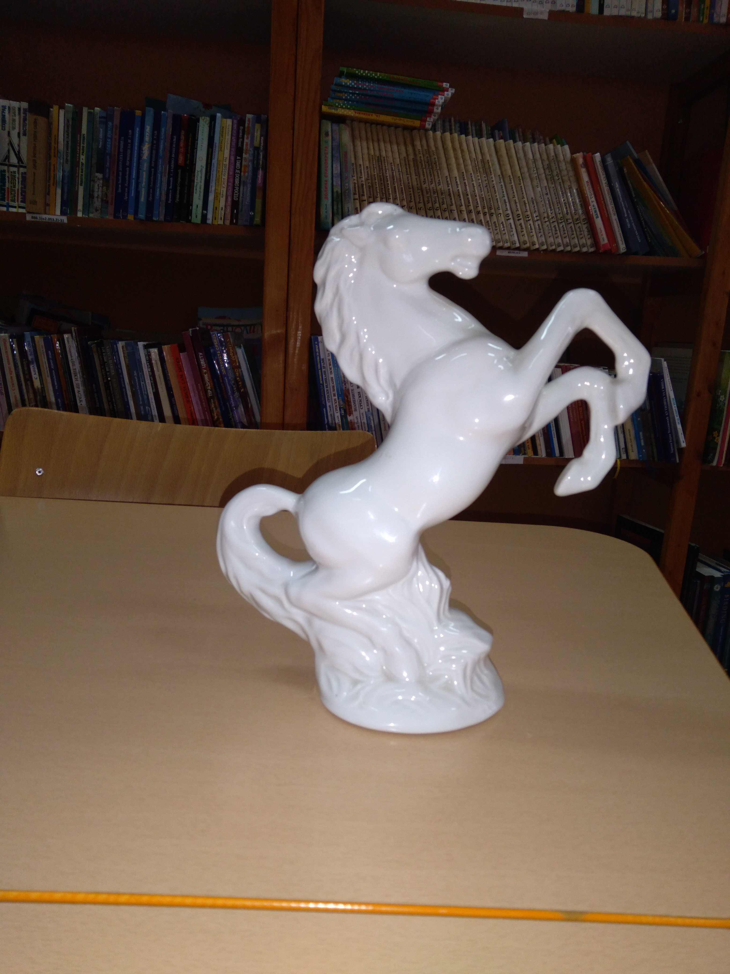
Слика мог поклончића …

Slide 15
ПРОДУЖИ РОМАН ...
Сада се налазите у улози писца. Ваш задатак је да наставите роман ,али тако да завршетак романа има срећан крај .
Покушајте. Није тешко. Одабраћемо најбоље радове .

Slide 16
ХВАЛА НА ПАЖЊИ !

